Slide 1
Vežbe III - V vek

Slide 2
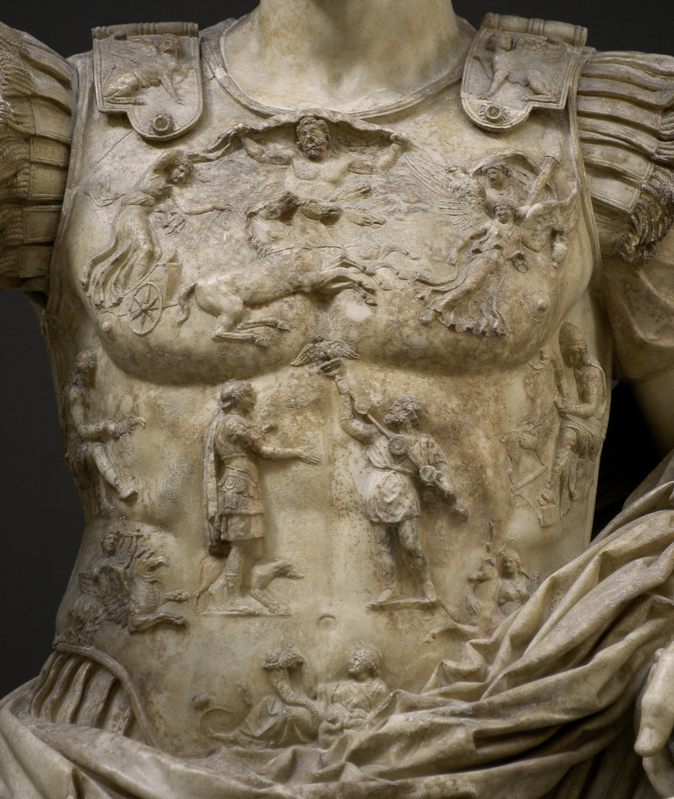
Za početak da ponovite šta ste radili na Antičkoj umetnosti prethodnih časova i pronađete ikonografske sličnosti u umetnosti III, IV i V veka:
Šta je ovde predstavljeno?
Na kom sarkofagu IV veka ste videli isti ikonografski primer?

Slide 3
Šta je ovde predstavljeno?
Na kom predmetu, a koji se vezuje za proslavu deset godina vladavine jednog cara, možemo videti sličnu ikonografiju?

Slide 4
Ko je predstavljen?
Gde možemo videti sličnu predstavu? U pitanju je mozaik iz IV veka, u Rimu?
O kome/čemu se radi?

Slide 5
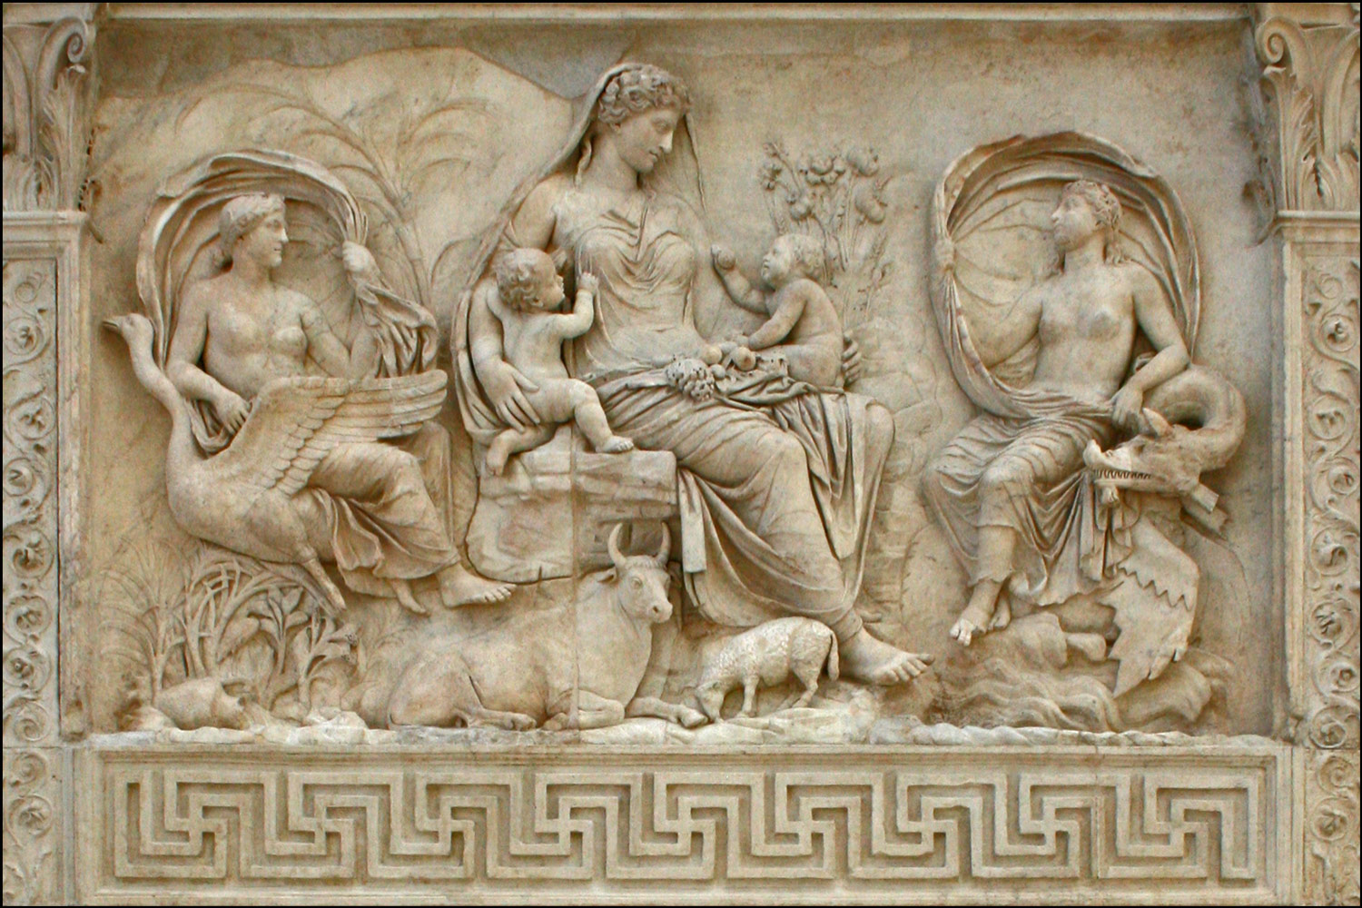
Šta je ovo?
Gde ste sve videli ovakav primer u ranohrišćanskoj umetnosti?

Slide 6
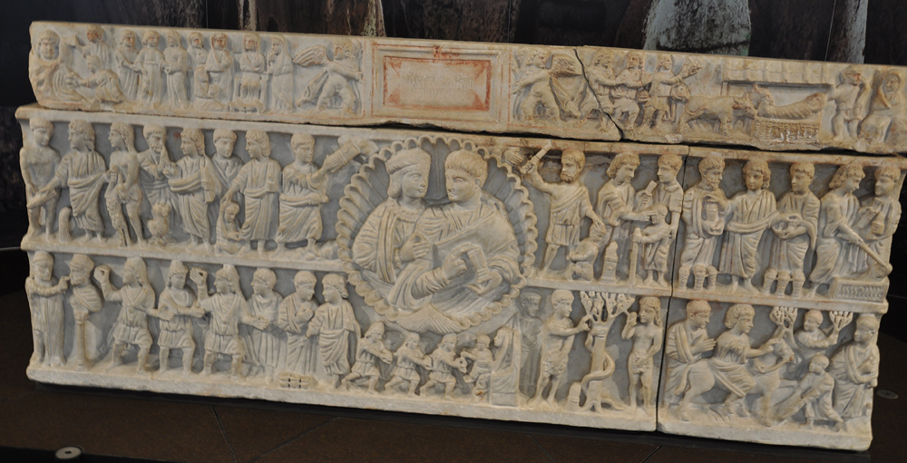
Probajte da identifikujete što više scena na ovom sarkofagu iz IV veka. U pitanju je sarkofag Adelfije ☺

Slide 7
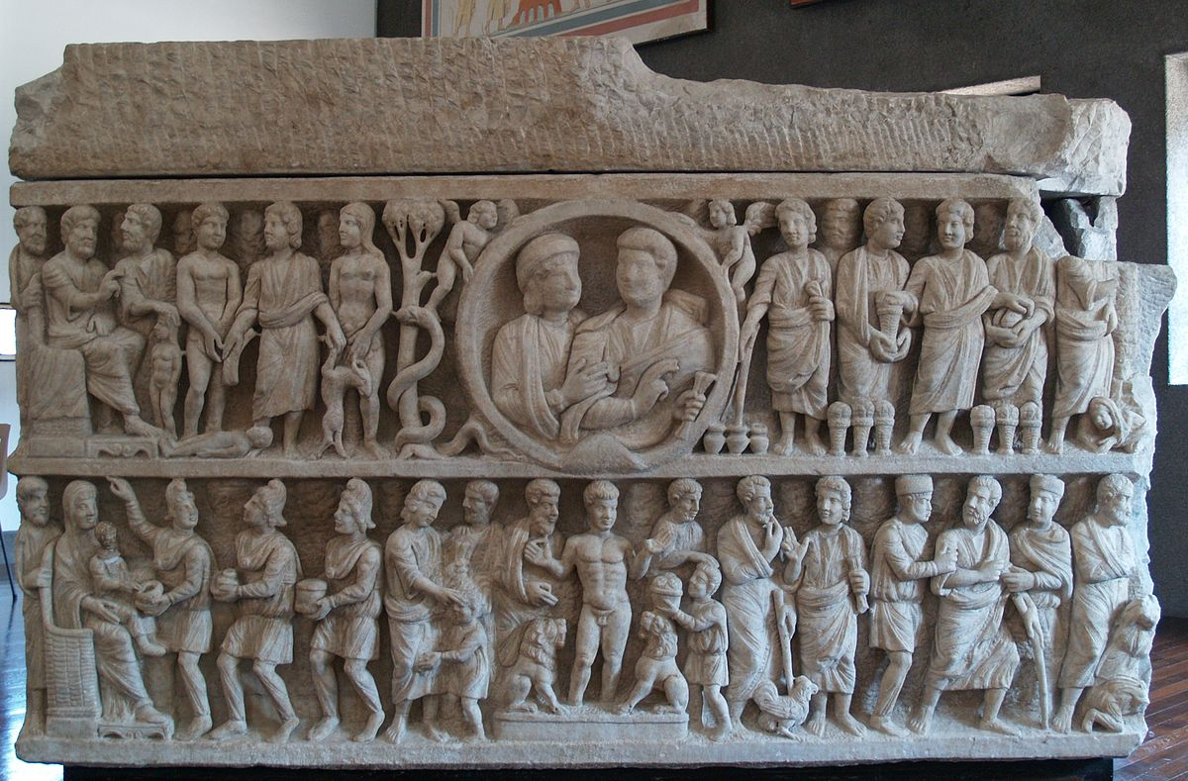
Probajte da identifikujete scene ovog sarkofaga, koji se datuje oko polovine IV veka

Slide 8
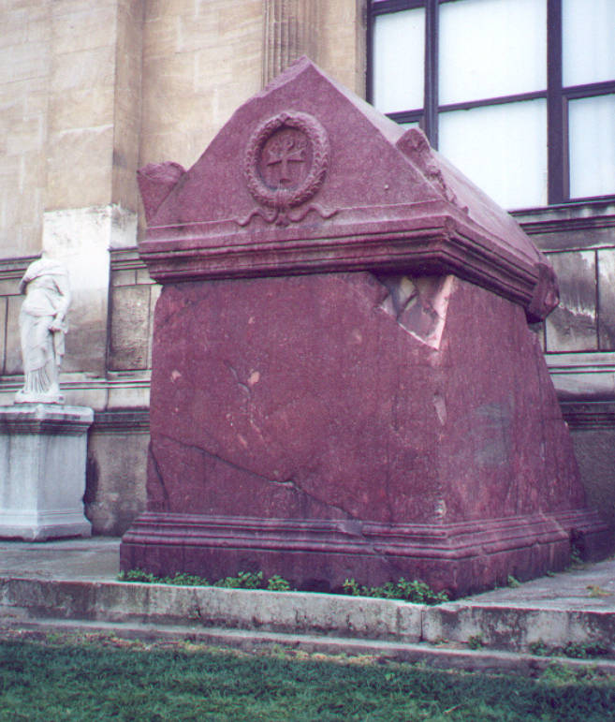
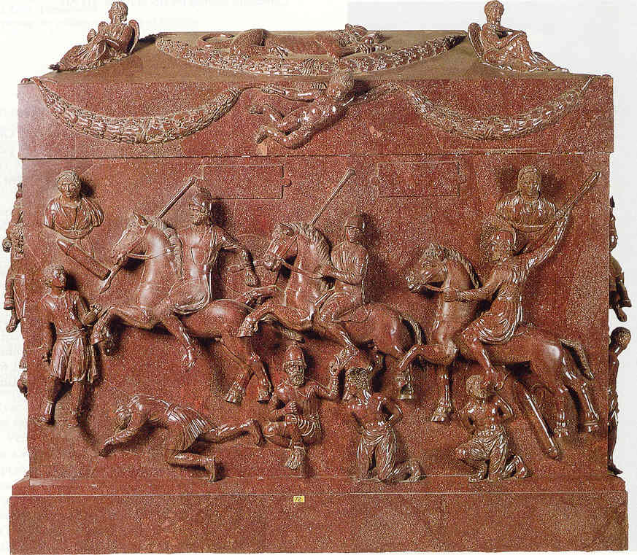
Pronađite u literaturi kome pripadaju ovi porfirni sarkofazi. Gde se nalaze/čuvaju. Pročitajte o njima.
1.
2.

Slide 9
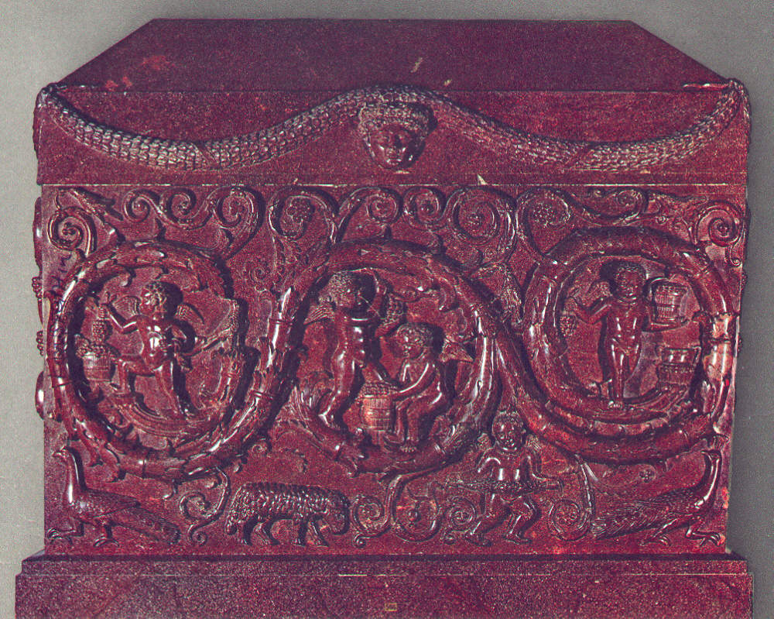
3.

Slide 10
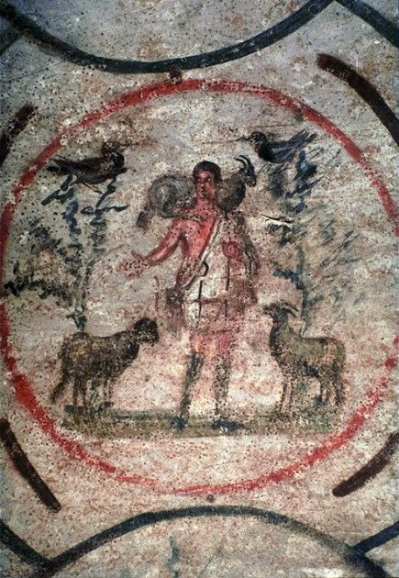
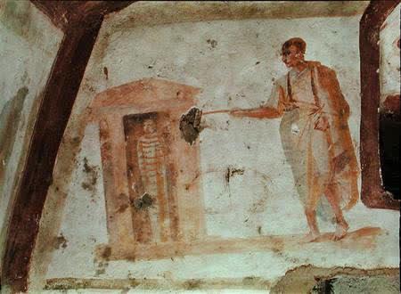
Identifikujte sledeće scene. Umetnost katakombi.

Slide 11
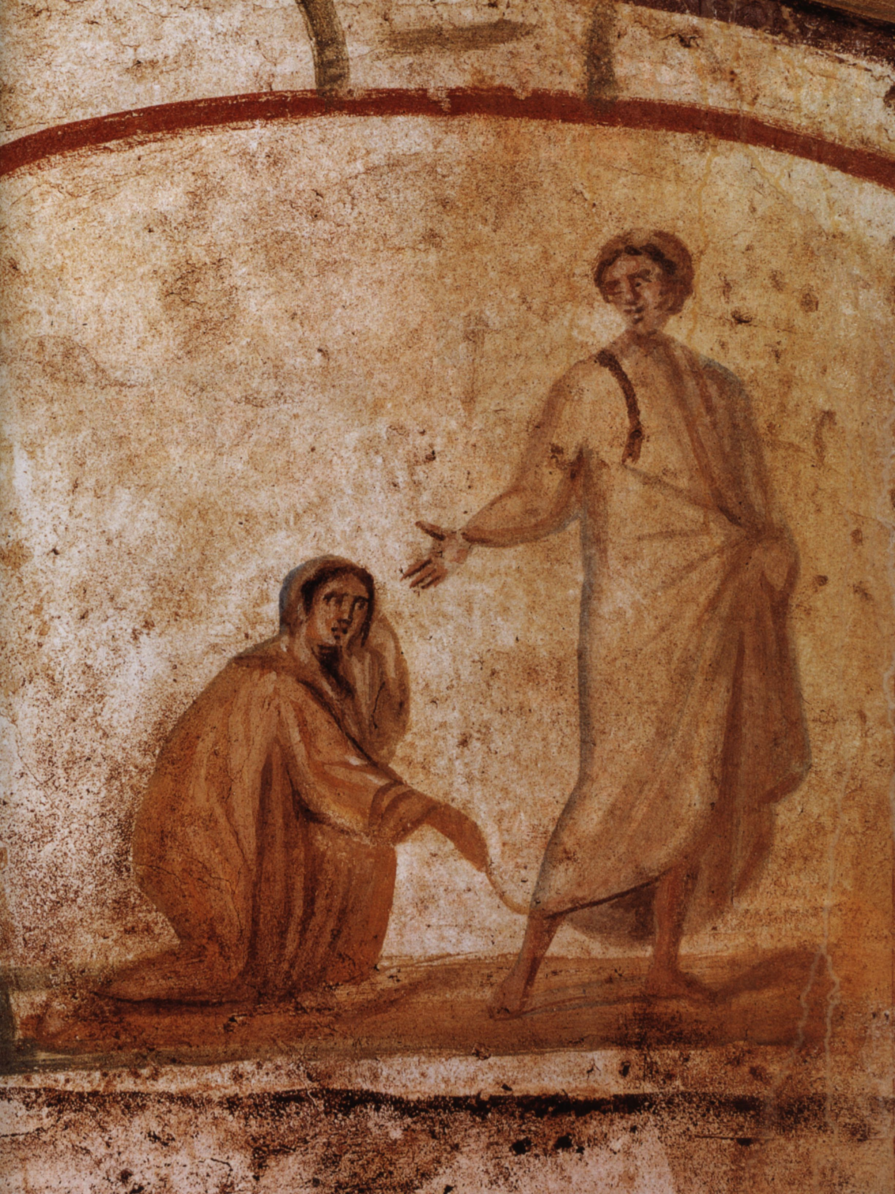
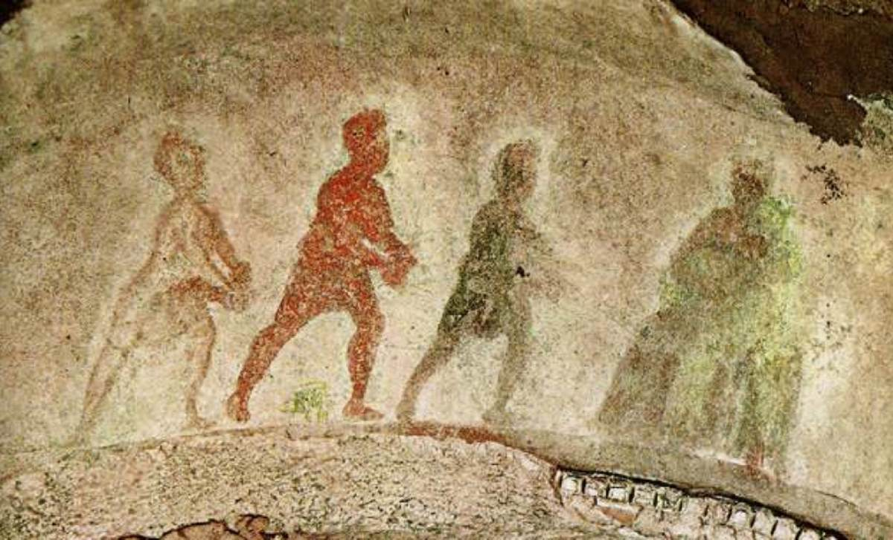

Slide 12
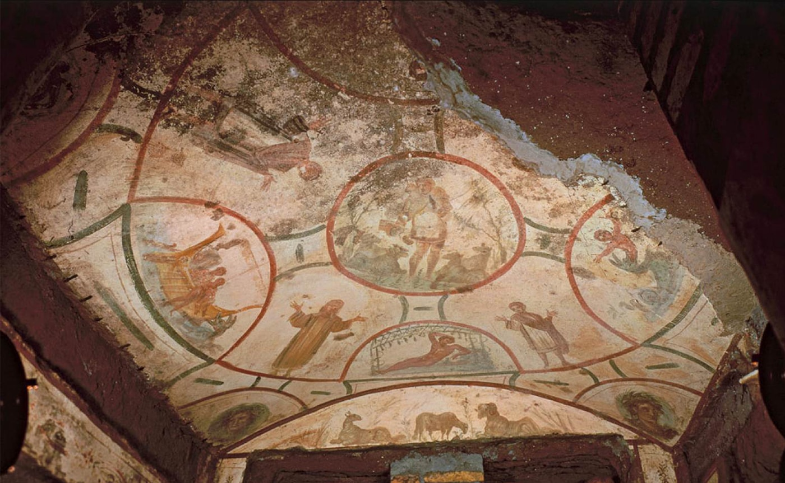

Slide 13
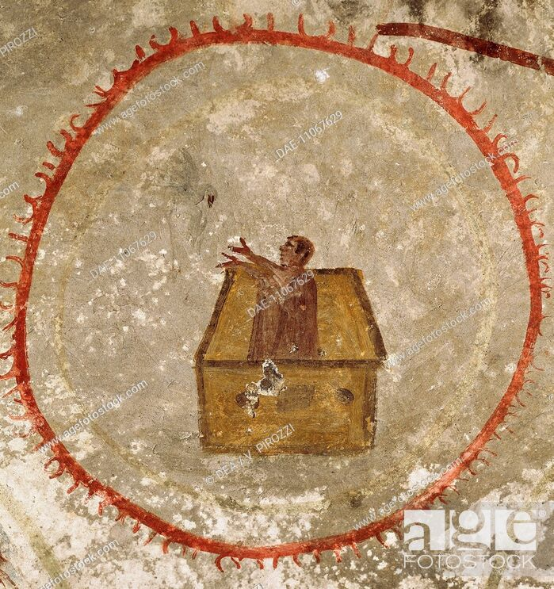
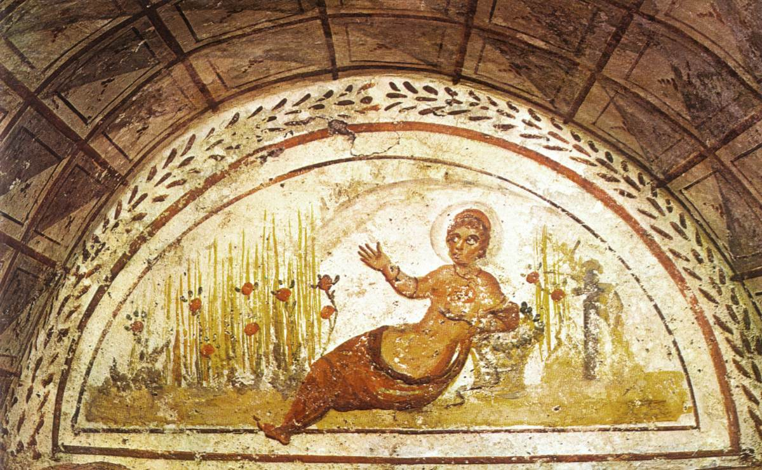

Slide 14
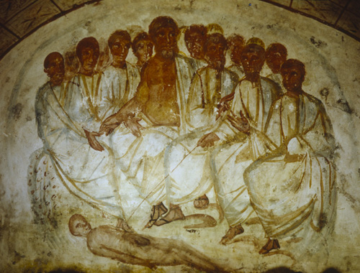
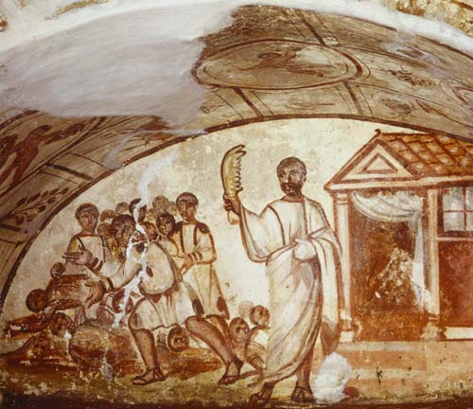
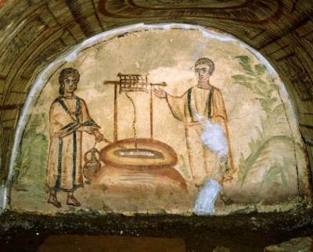

Slide 15
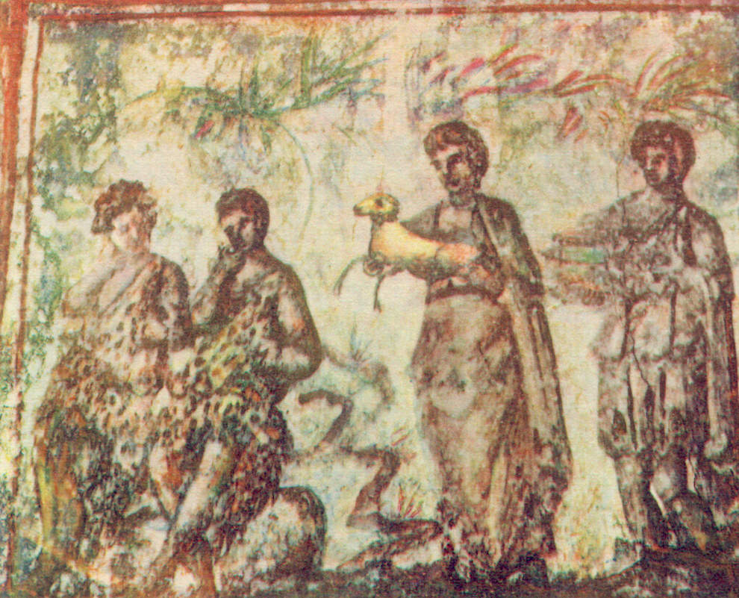
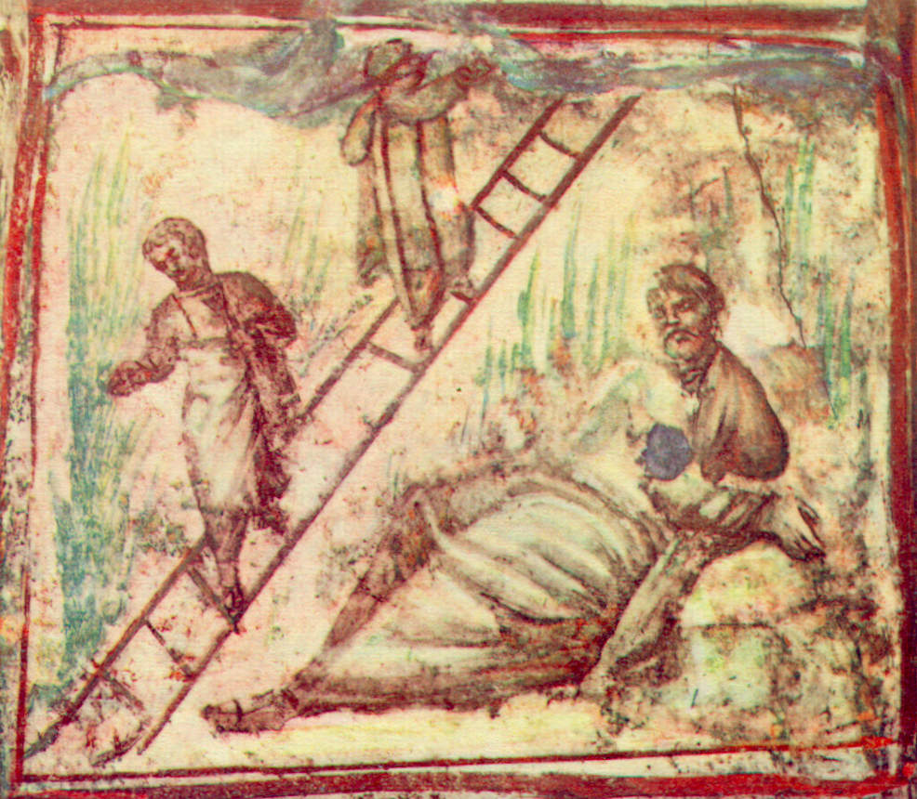

Slide 16
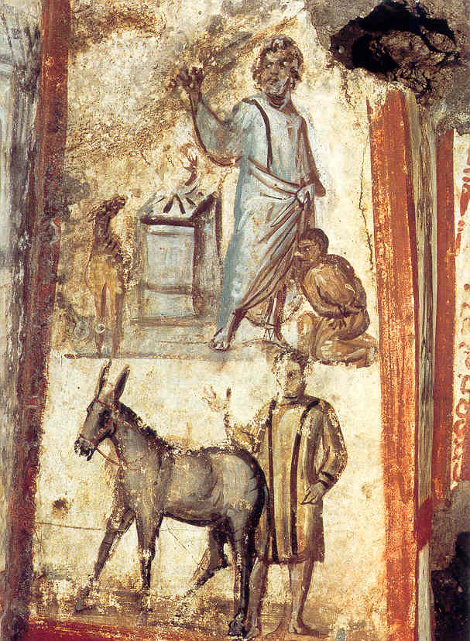
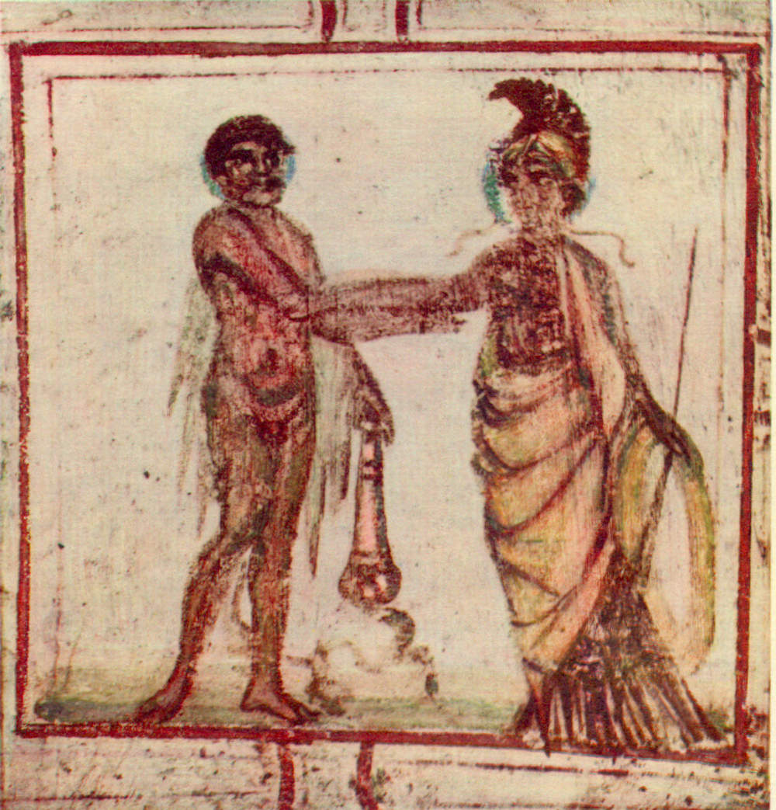

Slide 17
Hvala na pažnji!

